Slide 1
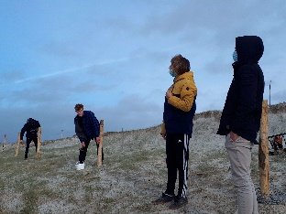
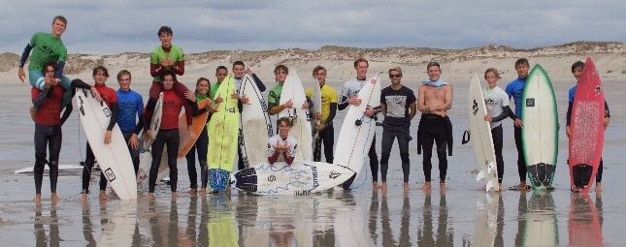
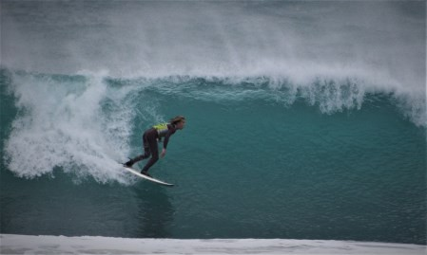
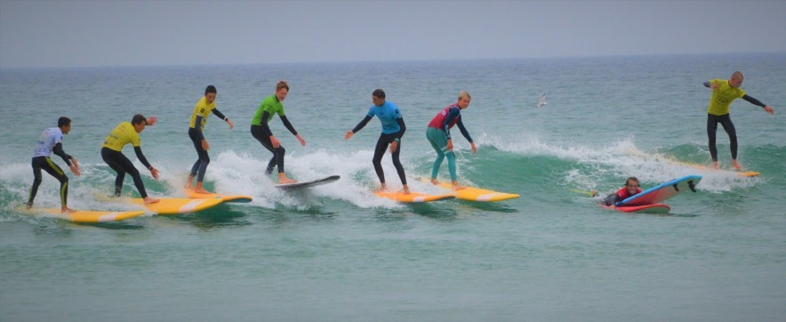
SECTION SPORTIVE SURF
OBJECTIFS
Développer son sens marin en analysant à chaque séance les conditions (vent, hauteur des vagues, courant, coefficient et horaires des marées) et leurs consé- quences au niveau du surf.
Améliorer sa technique, en faisant un bilan sur son niveau en début d’année scolaire en se fixant des objectifs pour progresser sur une séance, un cycle, l’an- née ; en apportant des corrections (sur l’eau et retour vidéo)
Améliorer sa lecture des conditions et des vagues : en analysant les choix (pertinence des choix de matériel, de placement, de vagues)
Améliorer ses connaissances sur le matériel, faire la relation entre les
formes (le shape) d’une planche et ses caractéristiques sur la vague
Varier ses supports de glisse : bodyboard, shortboard, longboard, paddle board…
Développer l’esprit d’équipe dans un sport individuel : surfer en groupe,
encourager les élèves du lycée lors de la compétition, jouer à des sports collectifs pendant la pause hivernale…
Pour les élèves rentrant en 2nde-1ère-Term du LGT ou LP
Motivés par le surf
Non débutants (niveau vague d‘argent)
DEROULEMENT
16 places en tout, en fonction des élèves
partant
Encadrement assurés par deux moniteurs de l’Ecole de Surf de Bretagne (ESB).
Matériel nécessaire : gants, cagoule, chaussons (les planches et les combinai-
sons peuvent être prêtées par ESB.
Calendrier : Préparation physique un soir de la semaine, environ 22 séances de surf sur l’année avec une pause hivernale (Janvier-février) avec des animations pédagogiques autour de la protection de la nature.
Participation au championnat UNSS.
Vendredi 14h—17h
LA TORCHE PLOMEUR
CONDITIONS D’ADMISSION
Fiche de candidature à télécharger sur le site du lycée et à renvoyer au secrétariat du lycée pour le 29/04/2022
Concours d’entrée en partenariat avec l’ESB : épreuve pratique et entretien
oral le samedi 28 Mai 2022.
Nécessité de passer une visite médicale d’aptitude avec un médecin du sport, prendre une licence UNSS (20€) et une licence fédérale (Loisir ou
compétition) en club.
Etre assidu aux entrainements physiques et surf.
Contact pour des renseignements complémentaires :
Madame MONFORT enseignante EPS : 06 76 96 94 68
Monsieur CHATAIN (ESB) : 02 98 58 53 80
61 Rue du lycée BP 33082
29120 PONT L’ABBE
 02 98 66 07 70
ce.0290062k@ac-rennes.fr

